Slide 1
人工智慧與資訊安全
Pandas資料分析 學習報告
學生: 4070D048 魏子強
指導老師:偉大的恩師龍大大

Slide 2
Agenda
1.資料科學與Pandas
2.Pandas資料分析技術:
(1) Donation Statistics by Occupation and Employer（按職業與雇主劃分的捐贈數據）
(2) Bucketing Donation Amounts（桶捐贈額）
(3) Donation Statistics by State（按州劃分的捐贈數據）
3.Pandas資料分析技術:(2)
4.Pandas資料分析

Slide 3
資料科學與Pandas

Slide 4
Pandas資料分析技術:2012 Federal Election Commission Database（2012聯邦選舉委員會數據庫）
資料來源:
https://nbviewer.jupyter.org/github/LearnXu/pydata-notebook/blob/master/Chapter-14/14.5%202012%20Federal%20Election%20Commission%20Database%EF%BC%882012%E8%81%94%E9%82%A6%E9%80%89%E4%B8%BE%E5%A7%94%E5%91%98%E4%BC%9A%E6%95%B0%E6%8D%AE%E5%BA%93%EF%BC%89.ipynb

Slide 5
Google colab 引入資料
!wget https://raw.githubusercontent.com/wesm/pydata-book/2nd-edition/datasets/fec/P00000001-ALL.csv
要顯示的最大行數
pd.options.display.max_rows = 10
fec = pd.read_csv('P00000001-ALL.csv', low_memory=False)
讀取csv檔
low_memory=False 參數設置後，pandas會一次性讀取csv中的所有數據，然後對字段的數據類型進行唯一的一次猜測。這樣就不會導致同一字段的Mixed types錯誤了

Slide 6
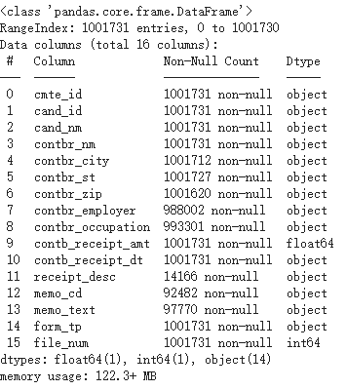
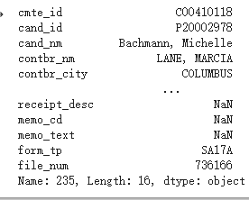
索引相對應的資料
fec.info()
獲取 DataFrame 的簡要摘要
fec.iloc[235]
Loc:標籤名稱進行索引
執行結果:
執行結果:

Slide 7
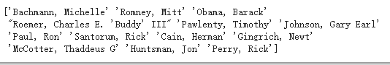
unique_cands = fec.cand_nm.unique()
print(unique_cands)
排除重複的資料
執行結果:

Slide 8
1. Donation Statistics by Occupation and Employer（按職業與雇主劃分的捐贈數據）
職業與捐贈也是有關系的。例如，律師傾向於給民主黨（Democrats）捐更多的錢，而企業主管（business executives）傾向給共和黨（Republicans）捐更多的錢。

Slide 9
2.Bucketing Donation Amounts（桶捐贈額）
一個分析這種數據的有用方法是使用cut函數，把捐贈額去中心化，按捐贈額大小分為多個桶

Slide 10
3.Donation Statistics by State（按州劃分的捐贈數據）

Slide 11
Pandas資料分析技術:(2)

Slide 12
Pandas資料分析

